Slide 1

파일럿 프로젝트 결과 보고서
<업종별 카드 거래 현황 분석>
팀명 : 일찍끝내조
팀원 | 광주은행 정은지
 | 전북은행 박요온

Slide 2
Ⅰ. Overview and Project Schedule
□ 개요
[ Contents ]
목표 : 업종별 카드 거래 현황 분석
* Data 정의
- 카드 거래 Data / 카드 업종 Data 2개의 Data Set
- 카드 거래 Data
→ 총 500개 raw / 업종, 일자, 시간대별 거래건 및 거래금액
- 카드 업종 Data
→ 업종 코드별 대분류 / 중분류 / 소분류 세부 업종 구분
Ⅰ. Project 목적 및 Schedule · · · 2P
Ⅱ. Project 진행 및 최종 결과 · · · 3P
Ⅲ. Project 모니터링 · · · 7P
Step 4)
▷ 최종 결과 보고
- 최종 결과 보고 작성
- Review / 모니터링을
통한 보완점 점검
Step 3)
▷ Coding 작업
- 요건별 세부 Coding
- Test 및 공유
Step 2)
▷ Action Plan 수립
- 요구사항별 요건 및
구체적 Plan 수립
(결과값 예측 등)
Step 1)
▷ 목표 설정
- Client의 Needs 파악
- 목표 달성을 위한
방향성 설정
2

Slide 3
Ⅱ. Project 진행 및 최종 결과
□ 단계별 Project
Step1) 목표 설정
Step2) Action Plan 수립
1
▷ 업종에 따른 월별 카드 사용금액 분석
√ 업종별 카드 사용금액 및 사용건 현황 파악
√ 상위 Top2~3 업종에 대한 상세 모니터링
- 업종 소분류별 사용 현황 분석
- 업종 소분류별 월/요일/시간에 따른 사용 현황 비교 분석
2
▷ 요일별 카드 이용 시간대 분석
√ 카드 이용 시간대 세분화
- 5개의 Seg로 이용 시간대별 카드 사용현황 분석
구 분 | 새벽 | 오전 | 점심 | 오후 | 저녁
 | 00 ~ 06시 | 06 ~ 11시 | 11 ~ 13시 | 13 ~ 18시 | 18 ~ 24시
3
▷ 업종에 따른 요일별 카드 사용 시간대 분석
√ 위에서 분석했던 결과와 중복되는 사항으로
특이사항 존재 시, Depth 있는 추가 분석 실시
3

Slide 4


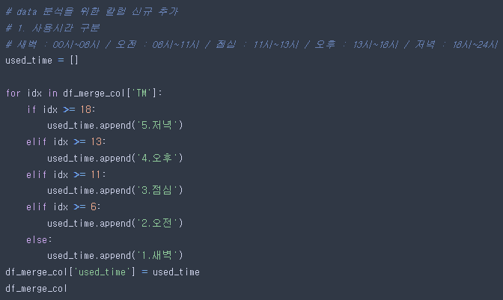
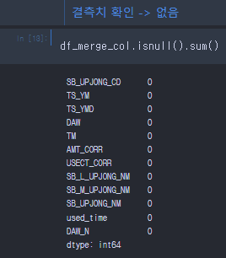
Ⅱ. Project 진행 및 최종 결과
□ 단계별 Project
Step3) Coding 작업
* Source Code
Data
전처리
√ 카드 사용 Data와 카드 업종 Data Join
- Join 시, 대/소문자 차이로 Key값 일치 작업
- Data 분석 위한 신규 Column 생성(카드 사용 시간)
- 결측치 모니터링 → 특이사항 無
Data
분석
√ 업종별 카드사용금액 및 사용 현황 모니터링
- 각 상위 Top2~3 업종 현황 파악 및
해당 업종 소분류별 사용 현황 비교 분석
√ 카드 사용 시간대별 / 요일별 사용 현황 모니터링
Data
시각화
√ 단순 업종별 카드 사용 현황
→ 상위 업종 파악을 위한 pie chart 활용
√ 업종 소분류별 카드 사용 현황 (월/요일/시간대)
→ 꺾은선(line chart) 그래프로 추세 파악
4

Slide 5
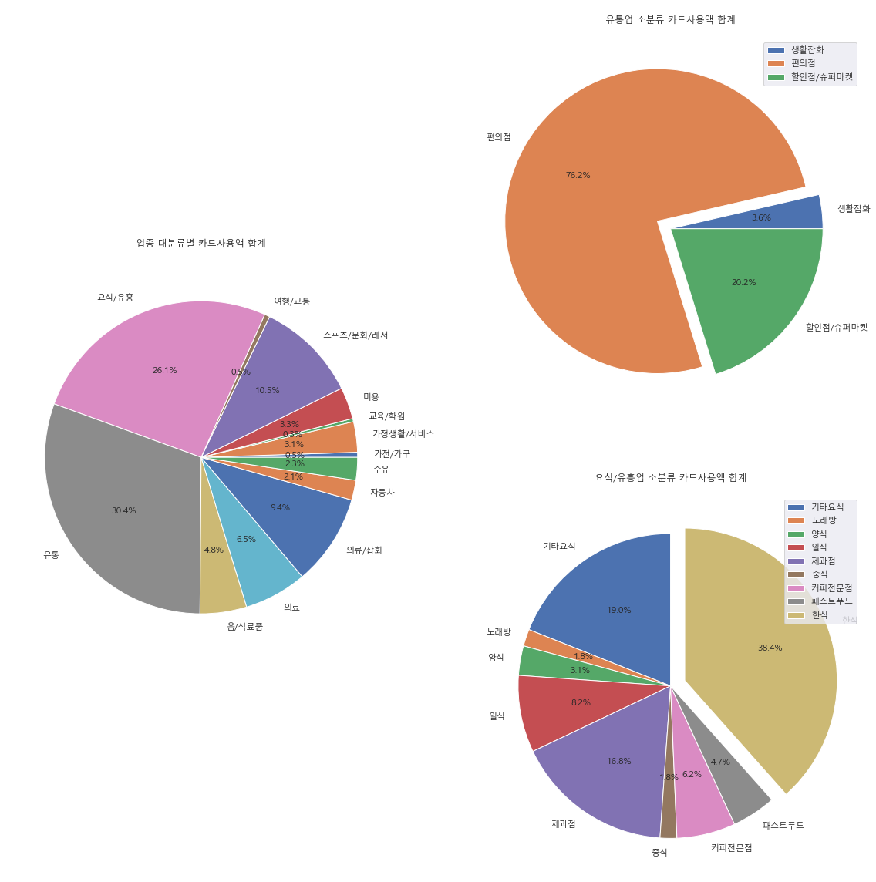
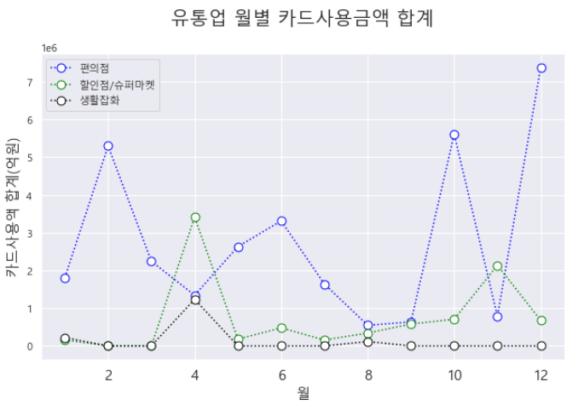
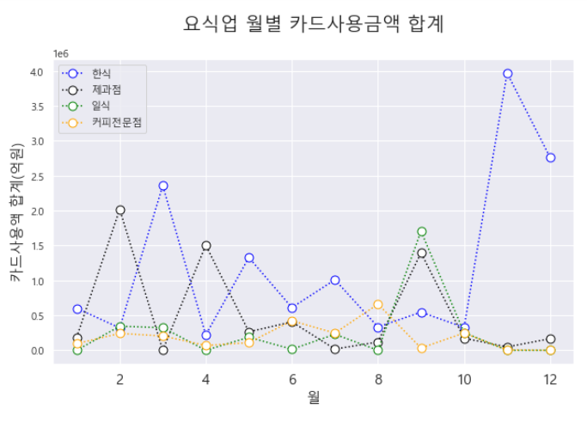
Ⅱ. Project 진행 및 최종 결과
√ 업종별 카드사용금액 모니터링 결과, ‘유통업‘ → ‘요식/유흥업‘ → ‘스포츠/문화/레저‘ 순으로 나타남
√ ‘유통업’ : 카드사용금액 비율이 가장 높은 편의점 업종(76.2%)에서는 12월 카드사용액이 가장 많음
√ ‘요식/유흥업‘ : 연말 시즌(11월,12월)에 한식업종의 카드사용금액 급격히 증가
※ 마케팅 활용 : 연말, 편의점 및 요식업(한식)에 대한 캐시백 이벤트 실시 등
□ 최종 결과 1) 카드 사용 금액 현황
5

Slide 6
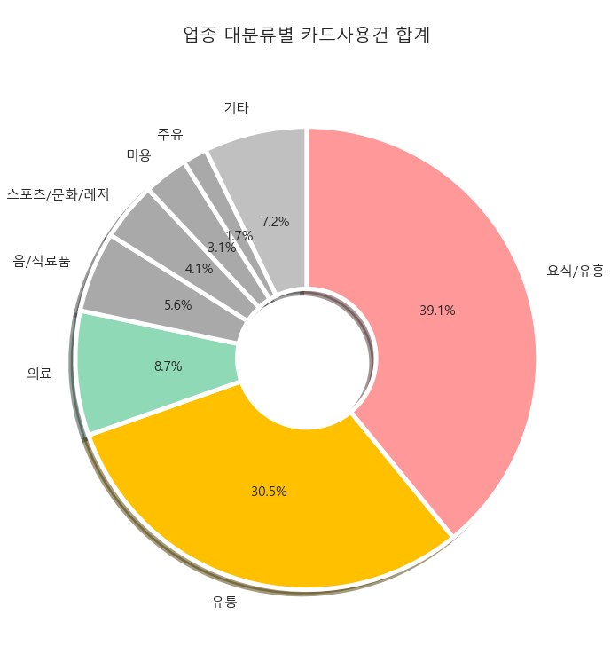
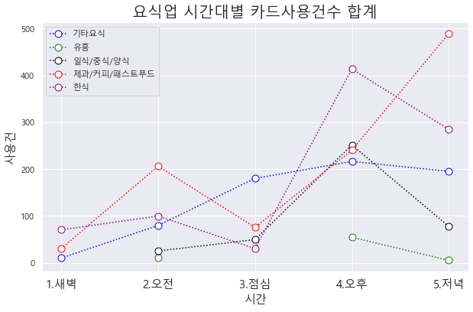
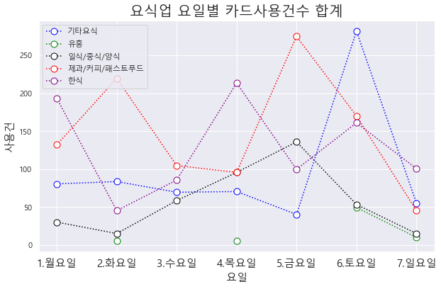

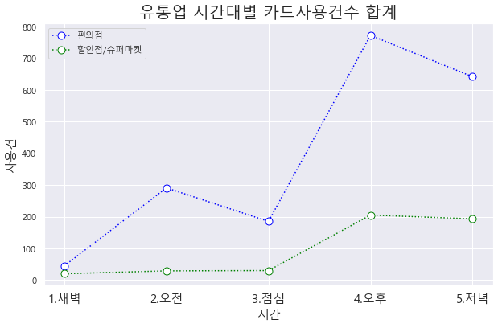
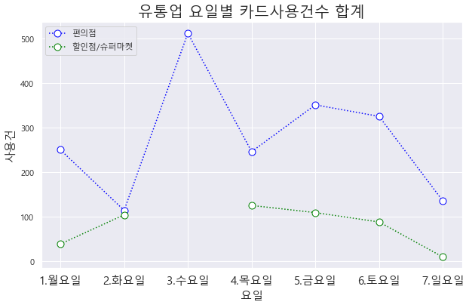
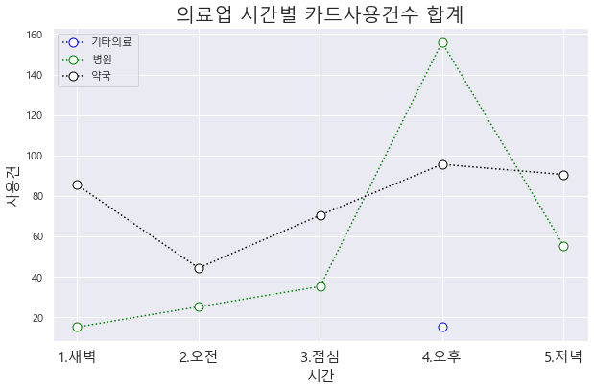
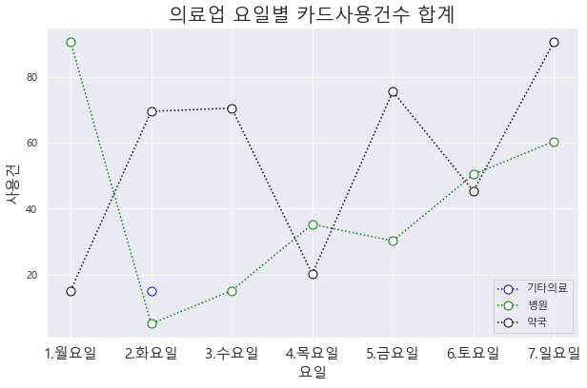
Ⅱ. Project 진행 및 최종 결과
√ 업종별 카드사용건 모니터링 결과, ‘요식/유흥업‘ → ‘유통업‘ → ‘의료업‘ 순으로 나타남
√ ‘요식/유흥업‘ : 시간대별 모니터링 결과, 저녁 시간대(18시 이후) 카드사용량 증가 (특히, 제과/커피/패스트푸드 업종에서 크게 증가)
√ ‘유통업’ : 시간대별 모니터링 결과, 오후 ~ 저녁 시간대 편의점 업종에서 카드사용량 크게 증가
※ 업종에 따른 요일별 카드사용건의 경우는 특이점 찾을 수 없으나, 의료업종의 경우 병원과 약국의 요일별 상관관계가 없는 것으로 파악
□ 최종 결과 2) 카드 사용 건수 현황
요일별 상관관계 無
6

Slide 7
Ⅲ. Project 모니터링
□ Project 후기
광주은행 정은지
전북은행 박요온
□ 실무 활용에 대한 고민
□ 실무의 간접 경험
▷ 간단하지만 은행 관련 데이터를 다뤄보면서,
배운 내용에 대해 실무에서 어떻게 적용할 수
있을지 고민하고 직접 적용해 보아야 실질적인
실력이 쌓을 수 있다는 것을 느낄 수 있었음.
▷ 실무에서 활용하는 Data에 비해 심플한
데이터였으나, 파이썬 프로그램을 토대로
금융 데이터분석을 간접 경험할 수 있어
좋은 기회였음.
□ 시각화의 중요함
□ Action Plan의 중요성
▷ Data를 단순히 수치로 나타내는 것보다
시각화함으로써 어떤 자료에 대한 설명력을 높일
수 있다는 것을 다시 한 번 느낄 수 있었고,
실무에서도 유용하게 활용할 수 있을 것으로
생각됨
▷ Project 시작 전 계획 수립의 필요성 /
결과물 관리의 중요성 등
이전 Project를 통해 느꼈던 부분을
금번 Project 시, 지킬 수 있도록 노력했고
이를 토대로 Project를 보다 수월하게 진행할 수
있었음
7

